Slide 1





带有密码的网络AP破解的接入原理和方法
WIFI CRACK
Group 4
| 孙赫阳 | 胡景淞 | 张鹏 | 钱会川 |
计算机科学与工程学院、软件学院、人工智能学院
2021.05.19

Slide 2



功能实现
01
Function realization
并发破译
02
Concurrent Cracking
安卓开发简介
03
CONTENTS
Android Development
其他破解的方法
04
Other ways to crack
如何防范破解
05
How to prevent

Slide 3
功能实现
01
Function realization

Slide 4






获取WiFi列表
获取用户选择WiFi
实现过程
生成密码
连接wifi，获取返回值
多线程并发运行

Slide 5

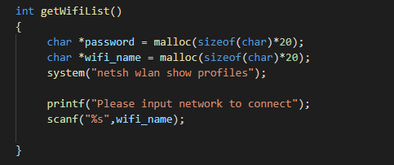

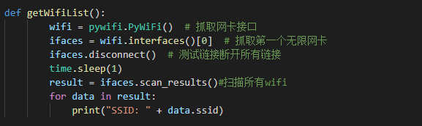
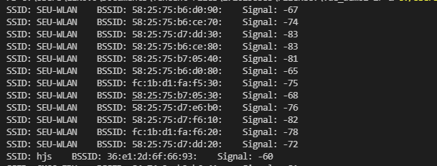
Step 1：获取wifi列表
Step1 ：get the wifi list
C语言：通过调用系统命令
WebRTC由语音引擎、视频引擎和网络传输三大模块构成，其中语音引擎是WebRTC最具价值的技术之一。
WebRTC语音引擎由一系列音频和网络处理模块组成，包括从音频采集到网络传输等流程的完整解决方案。
Python：使用pywifi接口可以直接获取wifi信息

Slide 6
Step 1：Android端使用wifiManager接口
Android：WifiManager
管理wifi 连接，已经定义好了一些类，可以使用。
addNetwork(WifiConfiguration config) 通过获取到的网络的链接状态信息，来添加网络 calculateSignalLevel(int rssi , int numLevels) 计算信号的等级 disableNetwork(int netId) 让一个网络连接失效 disconnect() 断开连接 getConfiguredNetworks() 获取网络连接的状态 getConnectionInfo() 获取当前连接的信息 getScanResult() 获取扫描附近wifi的信息 updateNetwork(WifiConfiguration config) 更新一个网络连接的信息

Slide 7
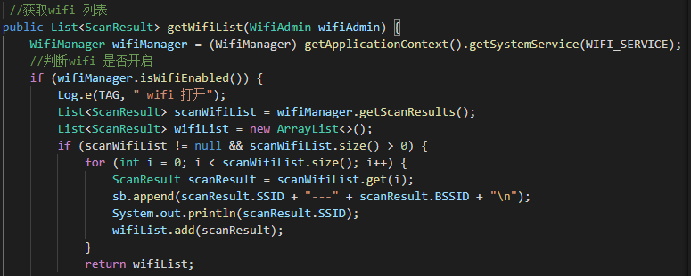
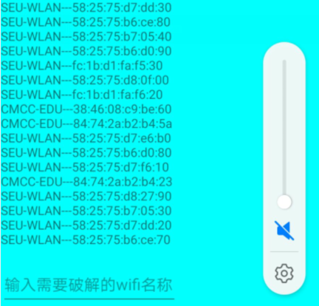
Step 1：获取wifi列表
Step1 ：get the wifi list
Android端开发：wifiManager
WebRTC由语音引擎、视频引擎和网络传输三大模块构成，其中语音引擎是WebRTC最具价值的技术之一。
WebRTC语音引擎由一系列音频和网络处理模块组成，包括从音频采集到网络传输等流程的完整解决方案。
获取wifi列表

Slide 8
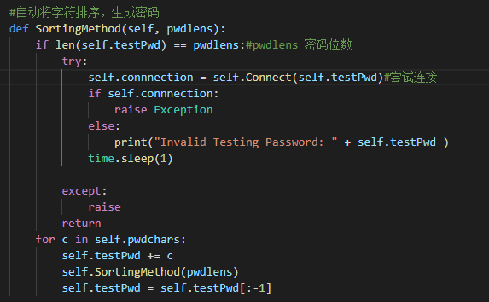
Step 2：生成密码
Step2 ：generating passwords
递归算法
q.put(testPwd)
插入队列
字符空间：characters = list("0123456789abcdefghijklmnopqrstuvwxyz")
z z z z z z z
a 0 0 0 0 0 0
1 1 1 1 1 1 1
1 1
1 2—z
1 0
0
1
假设密码为七位时:
0
0
0
0
0
0
2—z

Slide 9
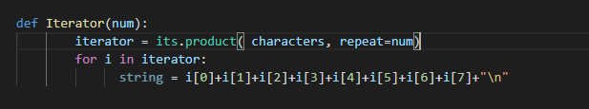
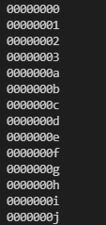
Step 2：生成密码
Step2 ：generating passwords
迭代器
q.put(string)
插入队列

Slide 10
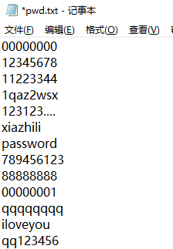
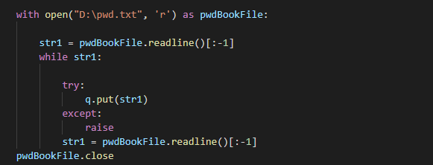
用户密码属于常见密码
网络常见使用的几千个密码，通过读取密码本先破解，破解不成功再进行暴力破解

Slide 11
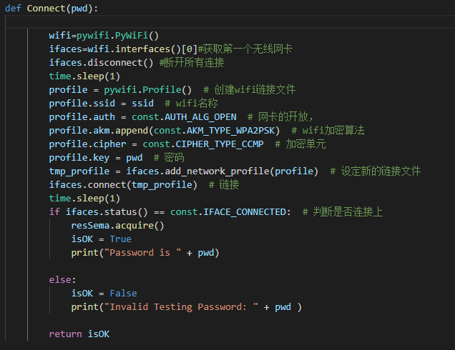
Step 3：连接wifi，获取返回值
Step3 ：CONNECT WIFI
使用pywifi接口
因为物理网卡只有一块，后期使用多线程时，尝试连接wifi和获取wifi状态返回值在任何线程都唯一，所以整个connect必须是原子操作

Slide 12
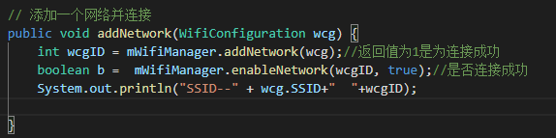
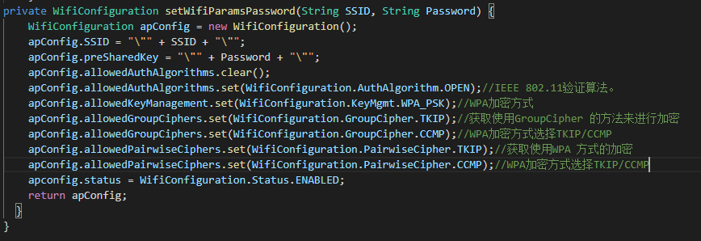
Step 3：Android端使用wifiManager接口
Android：WifiManager
使用addNetWork（）
创建配置文件
Notes:
WifiManager wifi = (WifiManager) getSystemService(Context.WIFI_SERVICE);
List<ScanResult> networkList = wifi.getScanResults();
//get current connected SSID for comparison to ScanResult
WifiInfo wi = wifi.getConnectionInfo();
String currentSSID = wi.getSSID();
if (networkList != null) {
for (ScanResult network : networkList)
{
//check if current connected SSID
if (currentSSID.equals(network.SSID)){
//get capabilities of current connection
String Capabilities = network.capabilities;
Log.d (TAG, network.SSID + " capabilities : " + Capabilities);
if (Capabilities.contains("WPA2")) {
//do something
}
else if (Capabilities.contains("WPA")) {
//do something
}
else if (Capabilities.contains("WEP")) {
//do something
}
}
}
}

Slide 13
并发破译
02
Concurrent Cracking

Slide 14
Concurrent Programming
多线程类似于同时执行多个程序，多线程运行有如下优点：
加快程序的运行速度。
使用线程可以把占据长时间的程序中的任务放到后台去处理。
用户界面可以更具交互性，比如用户点击了一个按钮去触发某些事件的处理，可以弹出一个进度条来显示处理的进度。
在一些等待的任务实现上如用户输入、文件读写和网络收发数据等，线程就比较有用了。在这种情况下我们可以释放一些珍贵的资源如CPU等等。
Notes:
以上图片来自于apple appstore的下载统计，其中钉钉下载量为230w,zoom和腾讯会议都是8.6w，其他视频会议软件的下载量明显低于这三者，此数据在一定程度上
反映了以上三个软件在市场中的主导地位，其中钉钉由于比较满足疫情期间学校线上教学的需求，下载量远远超过其他二者。接下来介绍三者在功能性能方面的差异

Slide 15
threading标准库
Towards Coucurrent Programming
Python3通过两个标准库_thread和threading提供对多线程的支持，_thread仅提供低级别的、原始的线程以及一个简单的锁，threading 模块的功能更加强大
Python
多线程编程
run(): 用以表示线程活动的方法
start():启动线程活动
join([time]): 等待至线程中止。这阻塞调用线程直至线程的调用中止、正常退出、抛出未处理的异常或者是可选的超时发生
isAlive(): 返回线程是否活动的
getName(): 返回线程名
setName(): 设置线程名

Slide 16

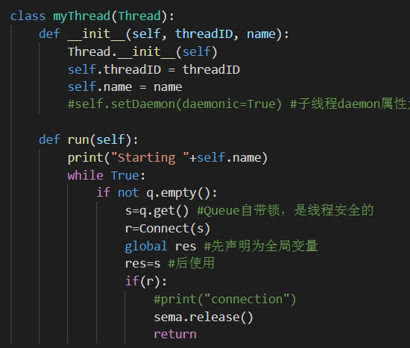



子线程类的实现
类似Java，可以通过继承Thread基类实现自定义的子线程类。通过重载run方法，指定其所需完成的任务。

Slide 17
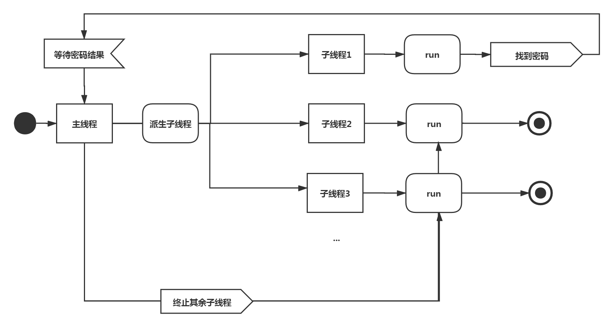
程序活动图
主线程结束，其余子线程结束？

Slide 18
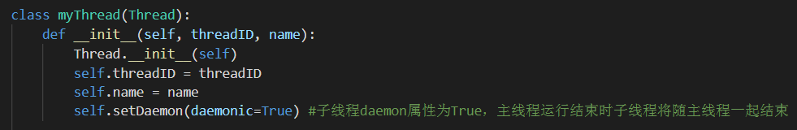
实现级联终止
如果某个子线程的Thread.daemon属性为True，主线程运行结束时不对这个子线程进行检查而直接退出，同时所有daemon值为True的子线程将随主线程一起结束，而不论是否运行完成。
通过thread.setDaemon(True)方法使子线程成为守护线程（也可以称为后台线程），表示该线程是不重要的，进程退出时不需要等待这个线程执行完成。避免子线程无限死循环，也就是避免了孤儿进程的出现。
Notes:
以上图片来自于apple appstore的下载统计，其中钉钉下载量为230w,zoom和腾讯会议都是8.6w，其他视频会议软件的下载量明显低于这三者，此数据在一定程度上
反映了以上三个软件在市场中的主导地位，其中钉钉由于比较满足疫情期间学校线上教学的需求，下载量远远超过其他二者。接下来介绍三者在功能性能方面的差异

Slide 19


方案一：采用分治法，人为指定各区间的起点终点。
数字与密码串之间不存在双射，也不存在从数字到密码串的单射，难以人为指定。
方案二：以字符串的形式指示起点终点。
不同于数字表示，难以通过字符串确定任务分片的大小，若想解决则仍需克服方案一存在的问题。
计算任务
分配
Computational
Task
Dispatch
方案三：主线程生成所有可能的密码串，
装入队列中，子线程异步地从队列中取出密码串去验证。
穷举范围过大，仅数字+字母+8位密码就有36^8种排列
组合，理论可行实际不可行。
方案四：字典+排列组合相结合。
队列中先装入常见情况的密码串字典，再尽可能地装入排列组合，兼顾速度的同时提高破译概率。

Slide 20
主线程生成密码空间占满内存
不使用队列
每次生成密码
后直接验证
pwdchars = list("0123456789abcdefghijklmnopqrstuvwxyz")
分给三个线程
pwdchars = list(“0123456789abcdefghijklmnopqrstuvwxyz”)截止至a开头的密码
pwdchars = list("abcdefghijklmnopqrstuvwxyz0123456789")截止至m开头的密码
pwdchars = list("mnopqrstuvwxyz0123456789abcdefghijkl")截止至0开头的密码

Slide 21
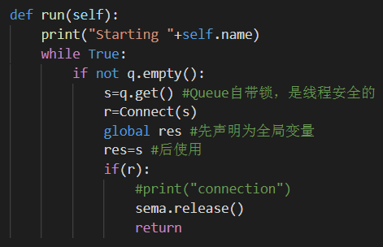
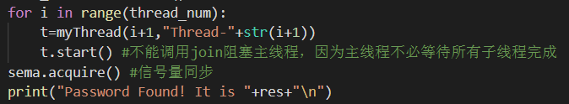
Python队列
Queue自带锁，是线程安全的
信号量同步
不能对子线程使用join阻塞主线程，因为主线程不必等待所有子线程完成
通过threading.semaphore完成PV操作
子线程通过读取网卡当前状态判断连接是否成功

Slide 22
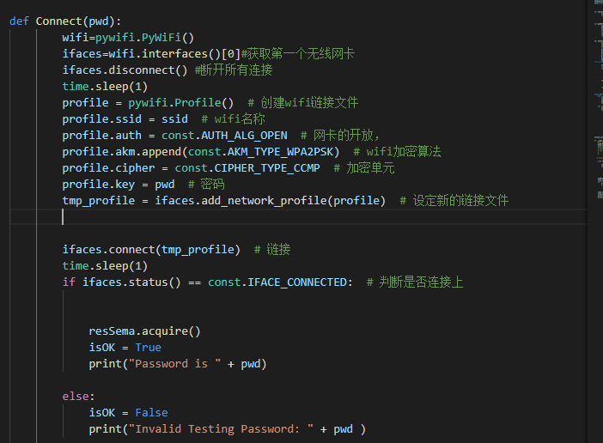
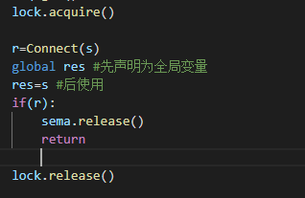
多线程时出现多个正确密码
加锁
Wifi连接和判断中间有时间间隔，存在前一个连接失败后，在检测前后一个连接成功，那么获取物理网卡连接状态时就是连接成功。

Slide 23
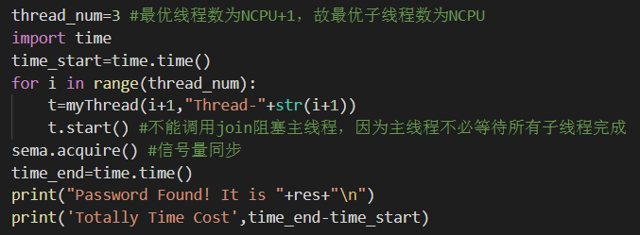
测试与结果
最佳子线程数
——异步性（乱序性）随thread_num增加而增加，线程的创建消耗了大部分的时间？

Slide 24
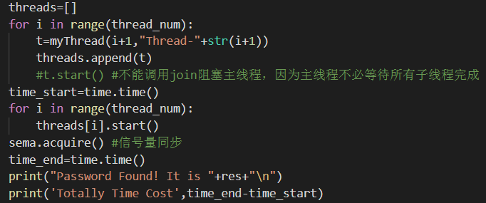
测试与结果
最佳子线程数
——对加锁资源（队列、网卡）的争用消耗了大部分的时间

Slide 25
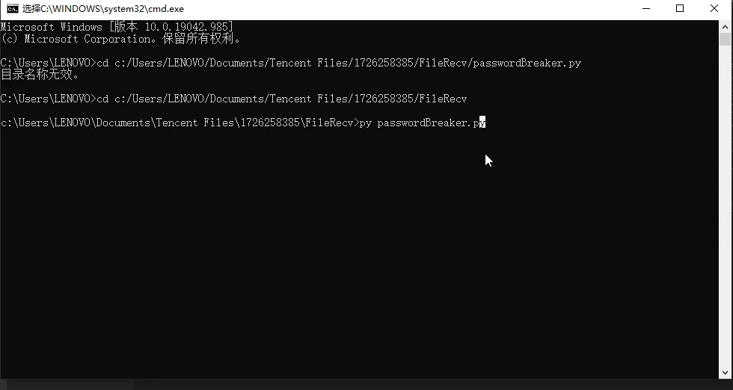
连接测试

Slide 26
安卓开发
03
Android development

Slide 27

安卓开发

Slide 28
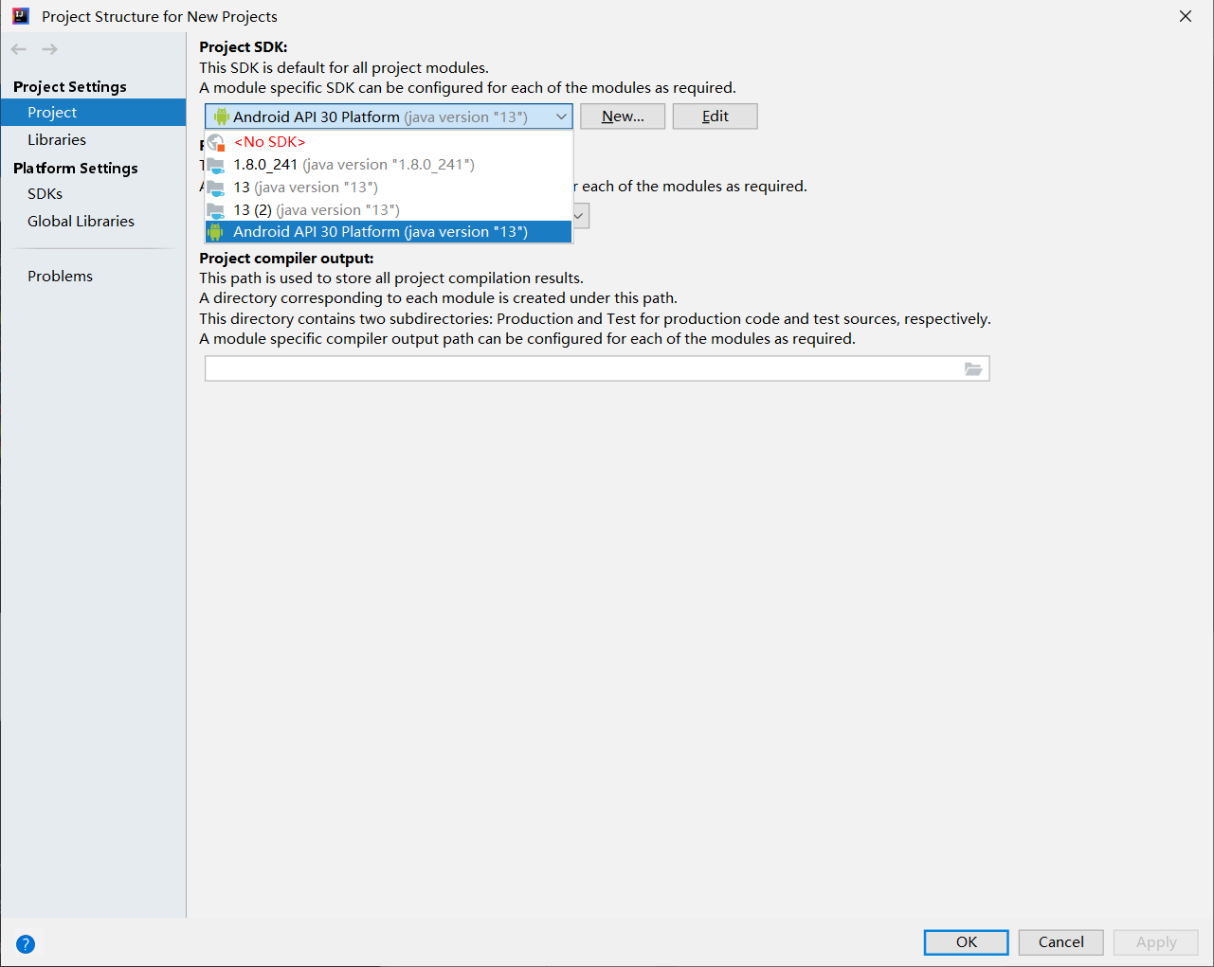
安卓开发

Slide 29
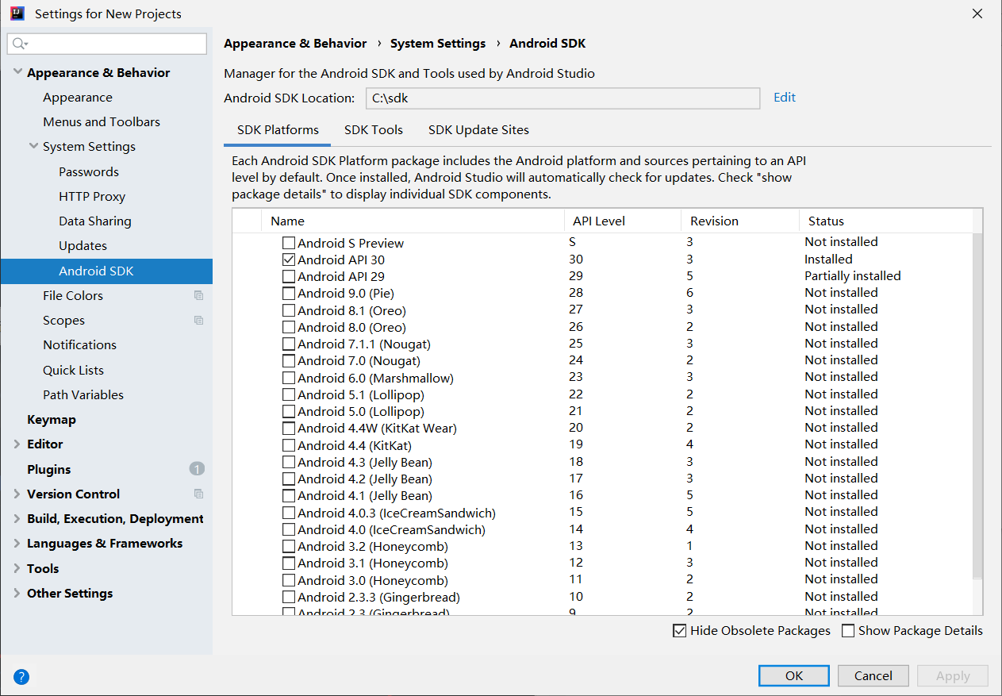
安卓开发

Slide 30
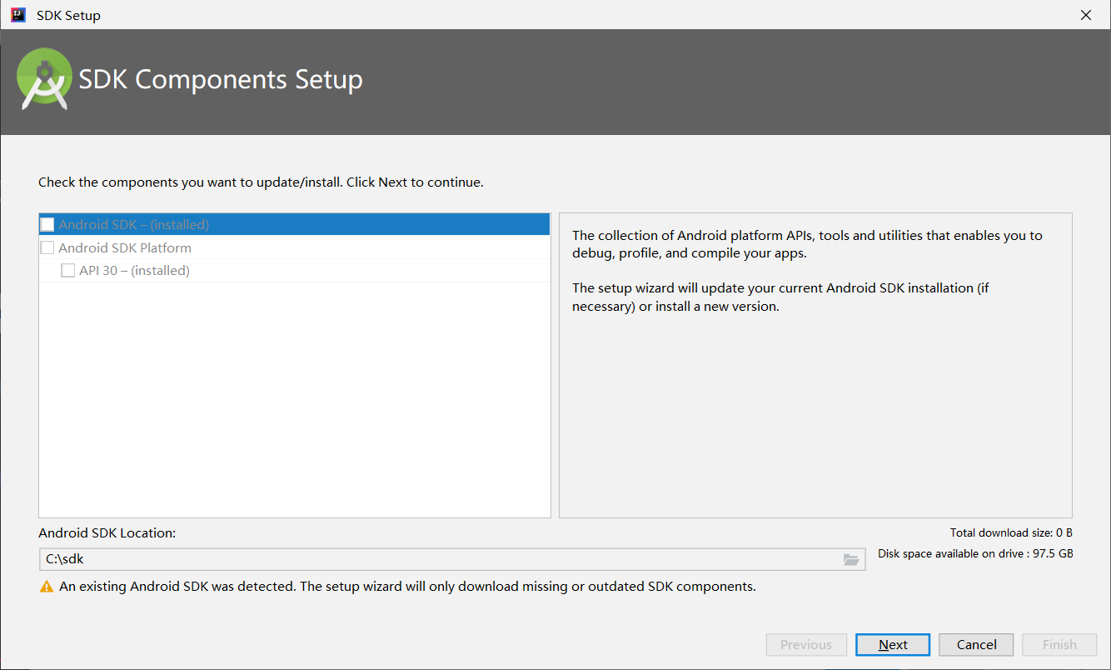
安卓开发

Slide 31
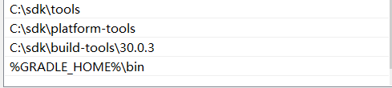
安卓开发

Slide 32
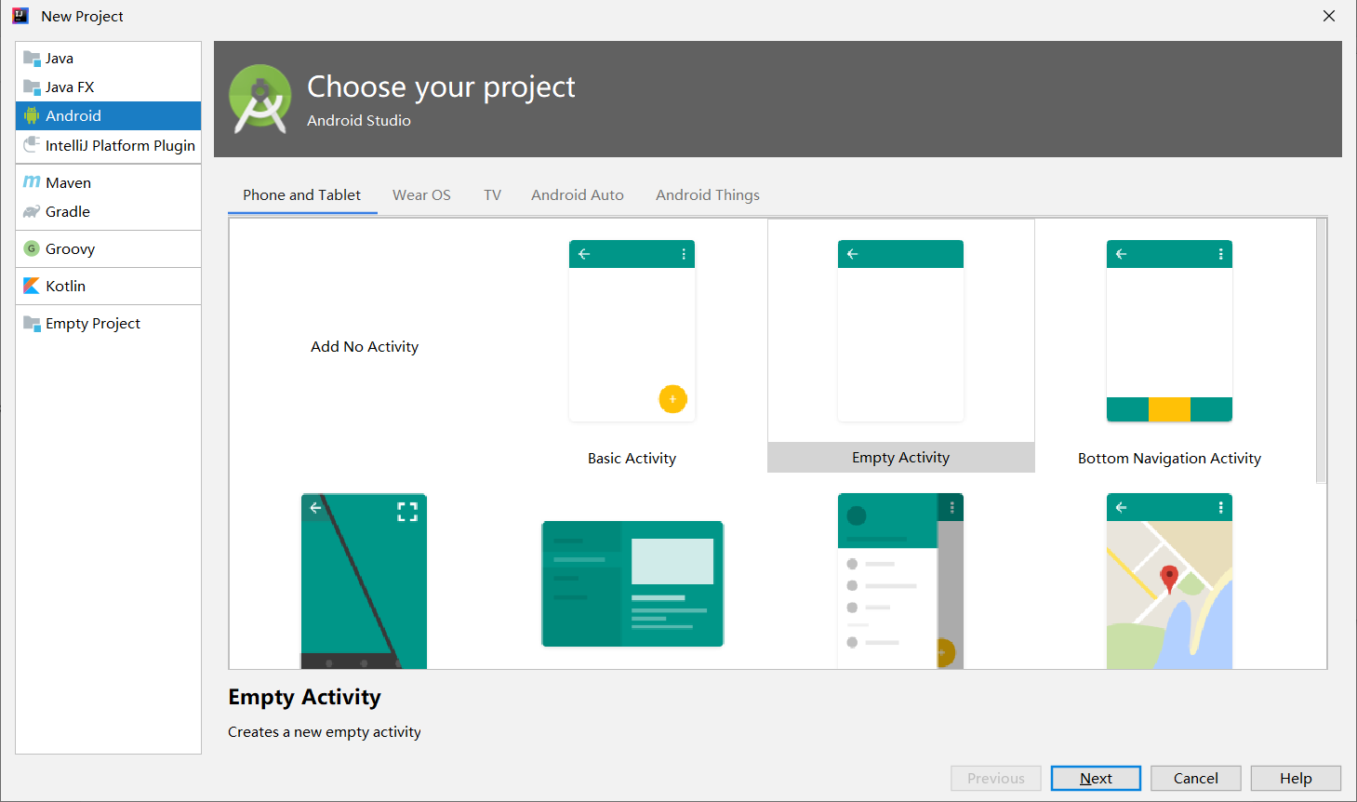
安卓开发

Slide 33
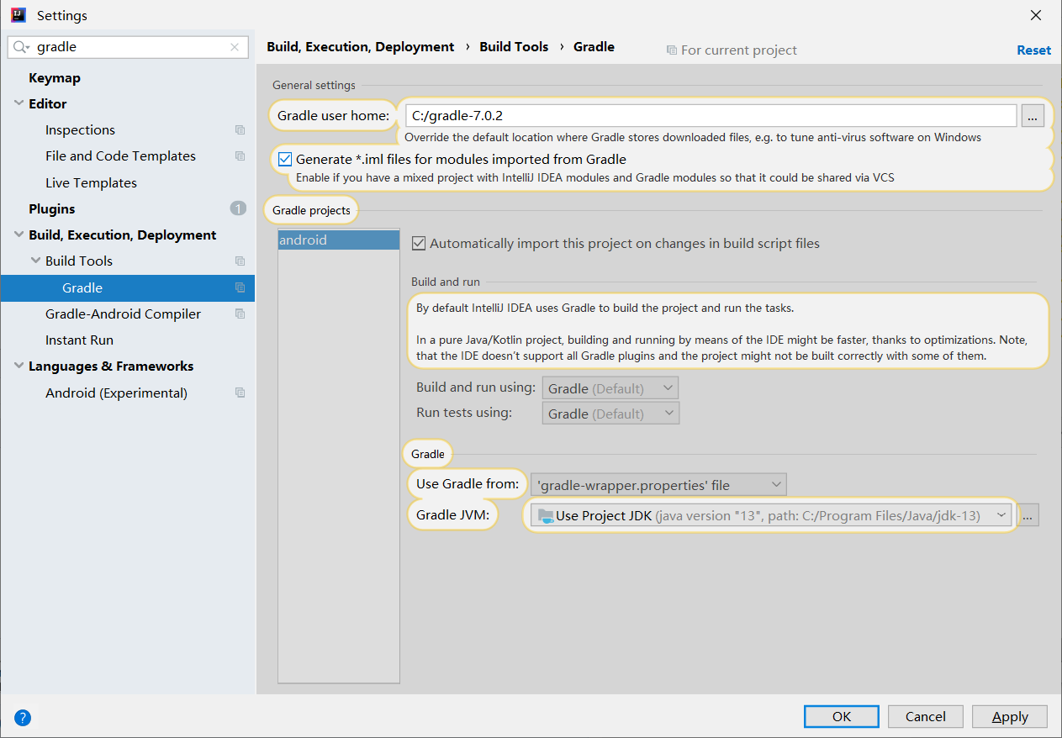
安卓开发

Slide 34
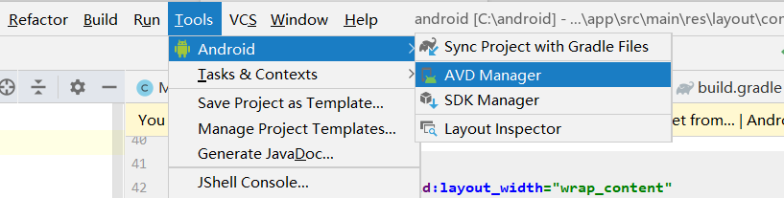
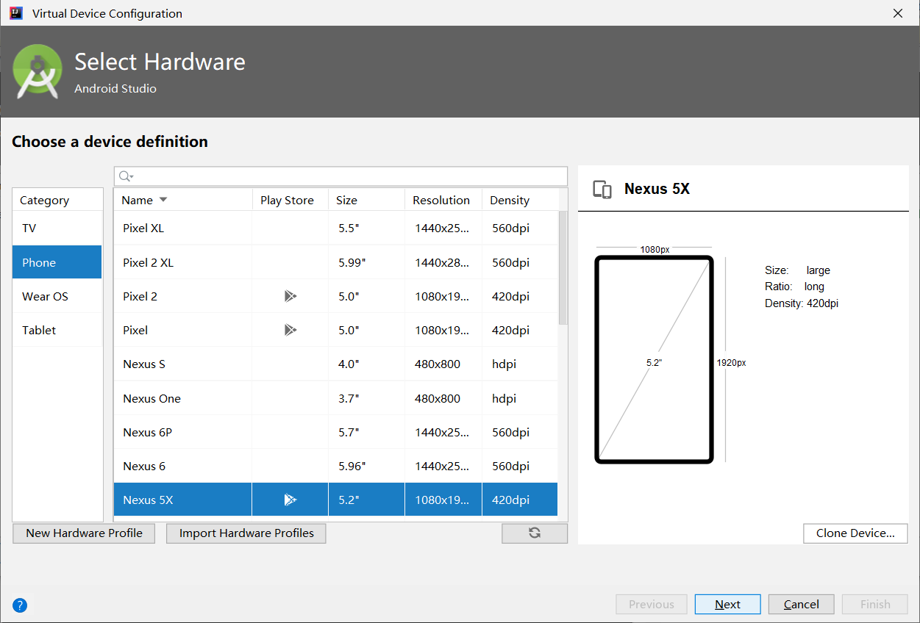
安卓开发

Slide 35
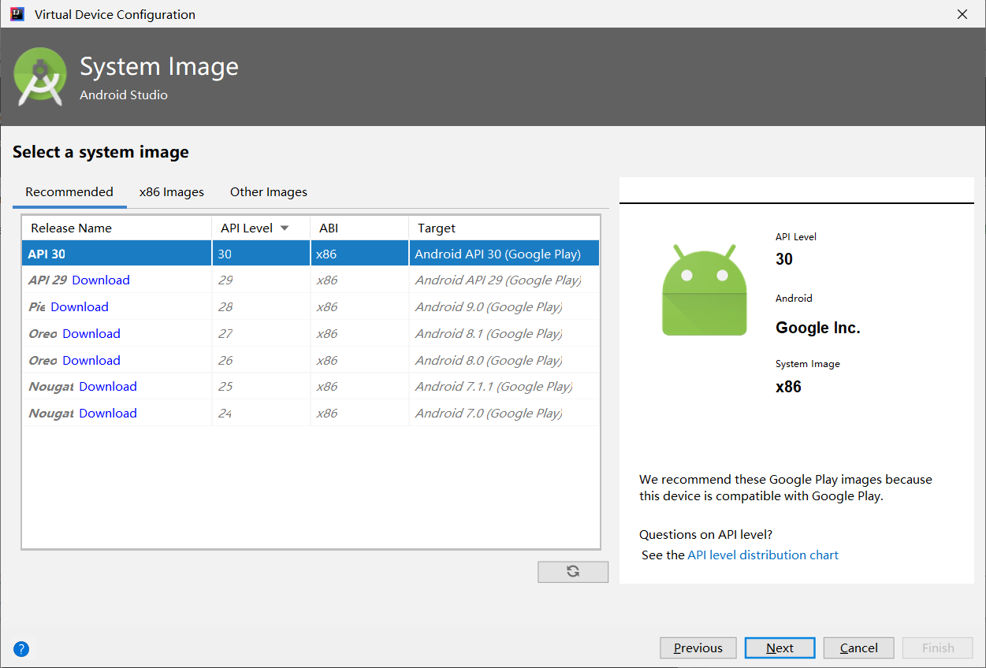
安卓开发

Slide 36

安卓开发

Slide 37
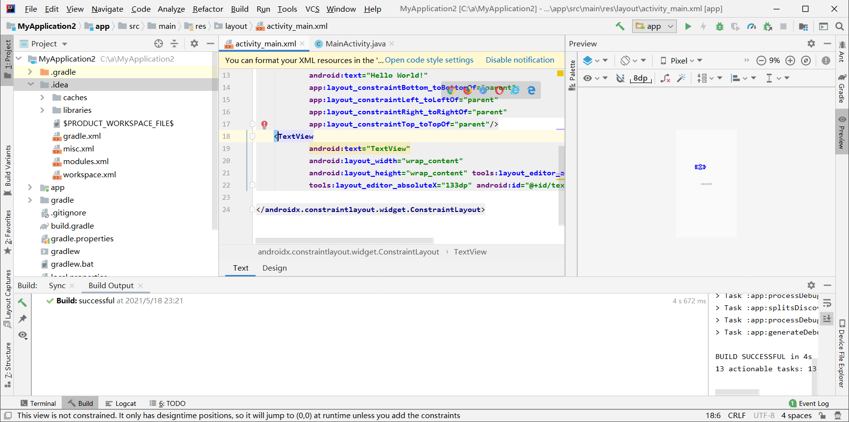
安卓开发

Slide 38
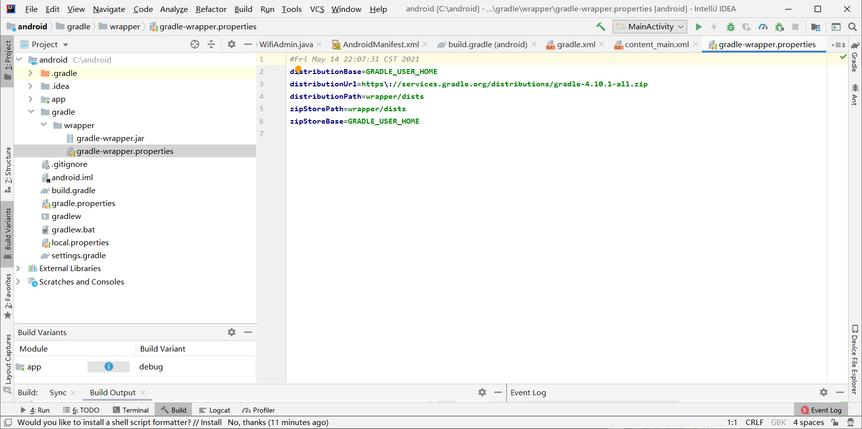
安卓开发

Slide 39
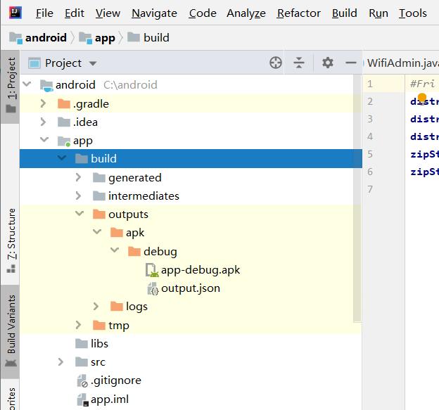
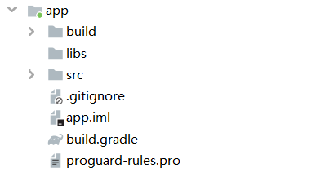
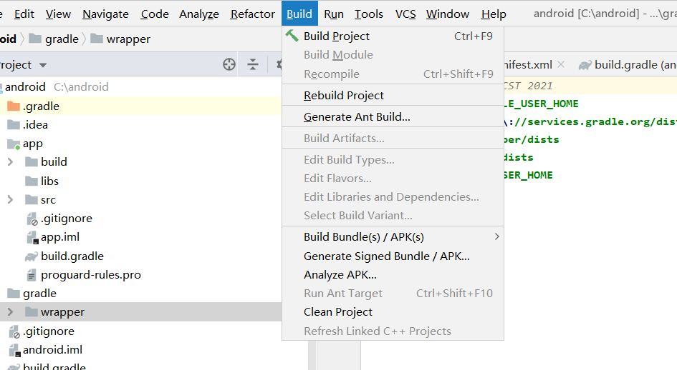
安卓开发

Slide 40
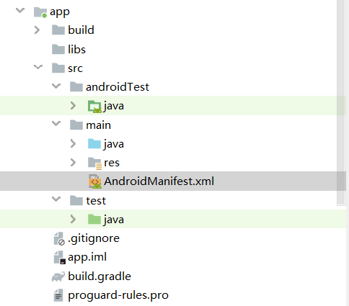
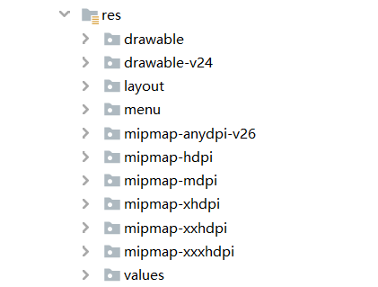

安卓开发

Slide 41

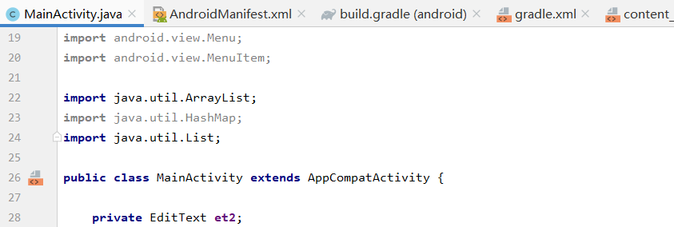
安卓开发

Slide 42
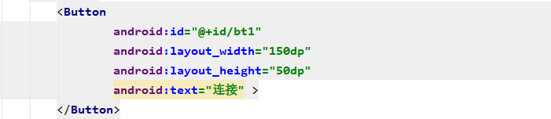

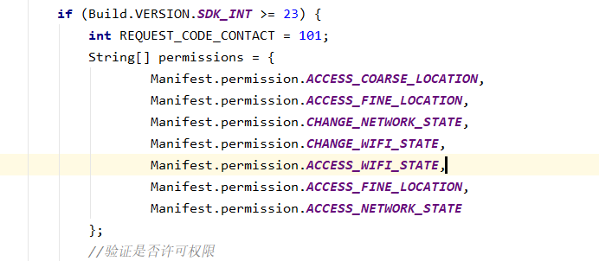
安卓开发

Slide 43
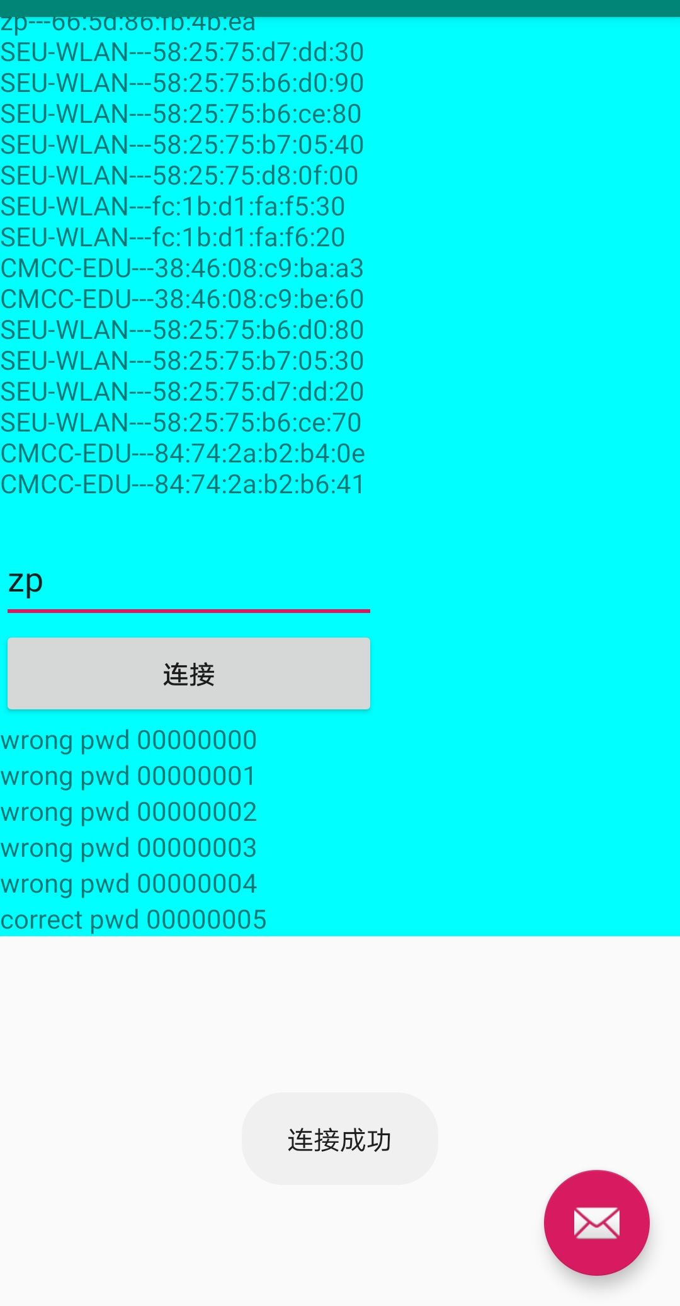
安卓开发

Slide 44
其他破解的方法
04
Other ways to crack

Slide 45
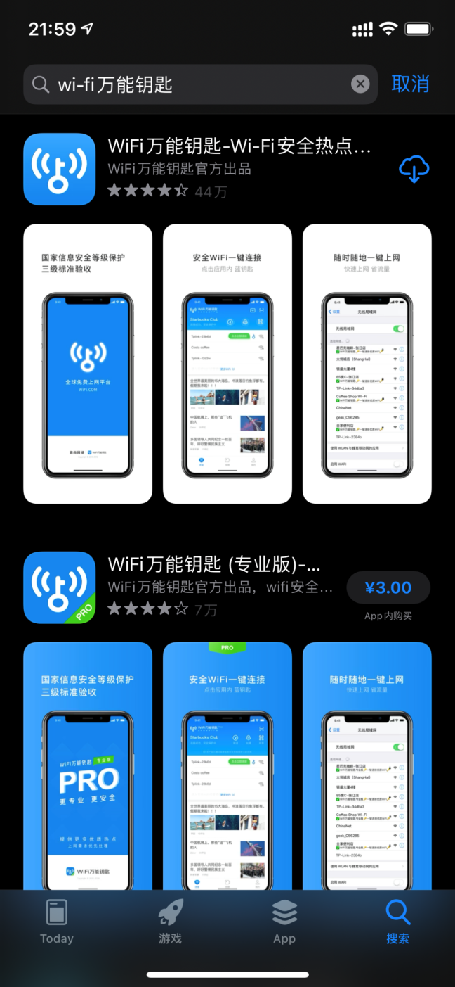
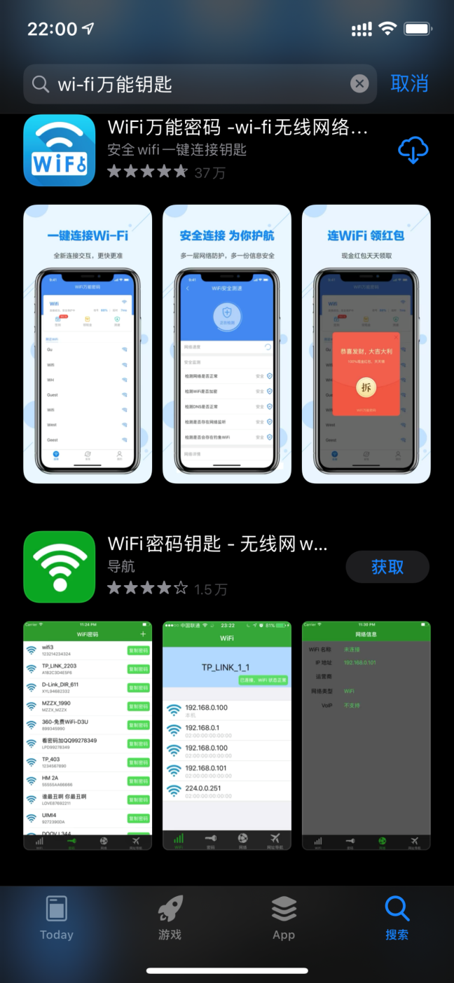
WiFi万能钥匙
其他的破解办法

Slide 46

WiFi万能钥匙
WiFi万能钥匙的基础功能是通过用户上传分享的热点（主动或“被动”）到后台服务器的方式收集、积累数据。后台服务器维护者一份热点数据库，其中包含着热点名称（或者用来唯一标识的MAC地址）以及与其对应的密码字符串。查询密码时，用户将周围扫描到的陌生热点信息上传，服务器后台查询到相对应的密码（如果分享过的话）后返回给APP供用户选择使用。
其他的破解办法

Slide 47
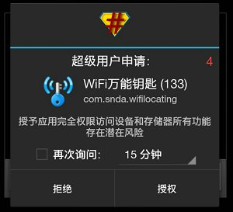
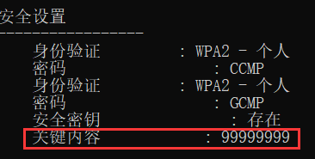
WiFi万能钥匙
早期的WiFi万能钥匙得到热点密码数据的手段并不高明，甚至可以说是不光彩的。 我们知道Android系统中有个文件是用来存储WiFi密码的/data/misc/wifi/wpa_supplicant.conf
其他的破解办法

Slide 48
PIN破解
通过字典暴力破解是低效且无保障的，而通过暴力穷举破解非常耗时。有没有更好更快捷的方式来破解wifi密码呢？
有！
PIN破解是近年来流行起来的wifi密码破解最有效的方式了。那什么是PIN？有什么用？
这里要先说一个概念，WPS， WPS（Wifi Protected Setup）是一种免输密码和SSID的建议无线配置协议，它的好处是能够让支持WPS的设备，在第一次连接某个设备时，能够通过不用手工输入SSID和密码的方式，自动建立连接。
因为方便，所以危险。如果我们知道一个路由的SSID和PIN，那么我们就可以光明正大的进到这个wifi网络中，即时我们不知道wifi的密码也没关系。而一旦我们知道PIN，那WPA2加密方式也形同虚设。
其他的破解办法

Slide 49
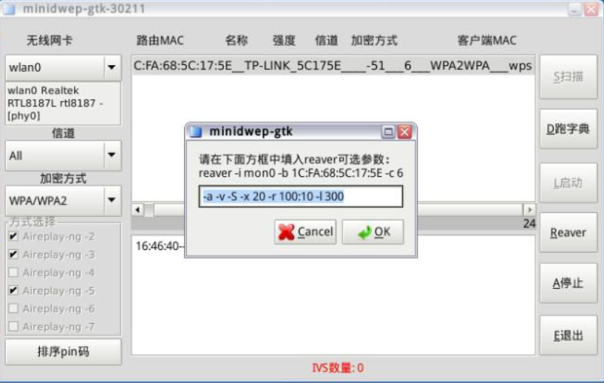
PIN破解
PIN码的格式很简单， 八位十进制数，最后一位（第8位）为校验位(可根据前7位算出)，验证时先检测前4位，如果一致则反馈一个信息，所以只需1万次就可完全扫描一遍前4位，前4位确定下来的话，只需再试1000次（接下来的3位），校验位可通过前7为算出，就可暴力验证出pin码。所以即时你不知道校验位怎么计算，那你最多尝试10000+1000+10次=11010次就可以获得PIN，从而获得wifi密码。
其他的破解办法

Slide 50
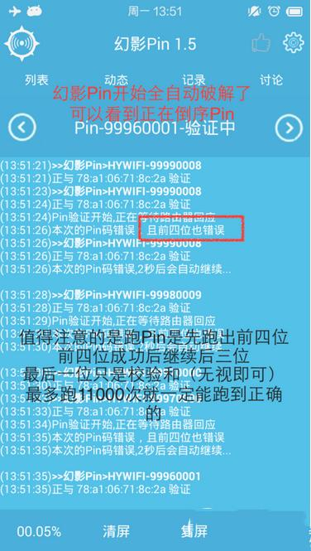
PIN破解
我们可以借助诸如Reaver、幻影pin等工具进行pin码破解
其他的破解办法

Slide 51
如何防范破解
05
How to prevent

Slide 52
被蹭网存在的隐患
1. 家里WiFi被蹭，最直接的结果就是导致网络速度变慢，影响用户的正常上网体验；
2. 如果蹭网者手机或者电脑上装有wifi共享功能的软件，那么你的wifi密码就会被分享到网络上，这时你的wifi密码形同虚设，大家都可以随意连接。
3. 蹭网者可以截取用户上网设备发送和接收的数据，很可能导致用户设备中的个人隐私泄露；
4. 一些不法分子很可能通过劫持内网盗取用户的网银、支付账号等信息，用户的财产安全也会受到威胁。
5. ……
总而言之，被蹭网总归是个人的财产和隐私等合法权益收到了侵犯，那么我们该如何防范呢？
如何防范破解

Slide 53
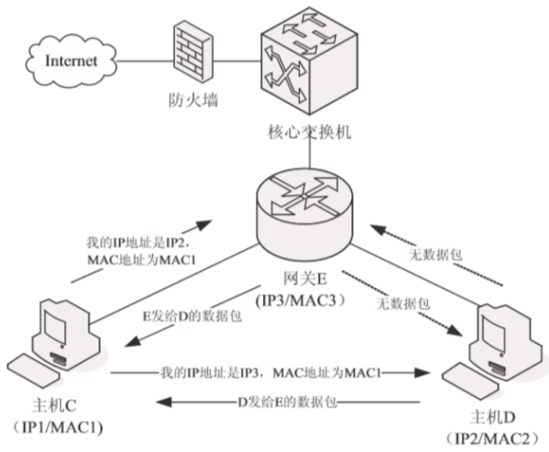
被蹭网存在的隐患
ARP欺骗是通过冒充网关或其他主机使得到达网关或主机的流量通过攻击手段进行转发。从而控制流量或得到机密信息。ARP欺骗不是真正使网络无法正常通信，而是ARP欺骗发送虚假信息给局域网中其他的主机，这些信息中包含网关的IP地址和主机的MAC地址；并且也发送了ARP应答给网关，当局域网中主机和网关收到ARP应答更新ARP表后，主机和网关之间的流量就需要通过攻击主机进行转发。
如何防范破解
Notes:
我蹭了郭四娘的wifi，刚好四娘和韩寒在聊天。 通过对四娘的电脑发送虚假的arp信息，我把自己的主机伪装成网关。这个过程是合理的，且无法被发现。因为802.11协议在下三层LAN中默认是互相信任的，因为只有在互相信任的前提下，你们才会在同一个局域网内。但是这个时候我是偷偷进入的，四娘和网关都不知道。 四娘说：韩寒我恨你。 作为伪装的网关，我先接到这条信息，然后我进行篡改：“韩寒我爱你”。接着发送给真正的网关，由网关发送给韩寒。 韩寒回： 然后我对网关发送虚假的arp信息，把自己伪装成四娘。就会接收到这个表情。再进行篡改：“ ”。然后发送给真正的四娘。 最后他们两个在一起了。

Slide 54

定期修改WiFi密码，使用强密码
WiFi网络被蹭有可能是因为WiFi密码设置过于简单，也有可能是因为WiFi密码无意中被共享出去。所以尽量设置复杂的WiFi密码，增加密码的长度，采用大小写字母、数字加符号的形式。定期修改WiFi密码，这样既可以保证安全性，又可以减少之前因为自动连接用户过多而导致的网速减慢问题。
如何防范破解

Slide 55

隐藏WiFi名称
想要不被蹭网，可以隐藏自家的WiFi名称。登录路由器的管理设置后台，输入管理员账户密码。在后台管理页面找到“无线网络设置”，勾选“隐藏WiFi”或关闭“开启SSID广播”，保存WiFi会自动重新启动连接。这样，别人就搜不到你家的WiFi了。如果想要使用，就得输入WiFi名称和密码。
如何防范破解

Slide 56

使用带有防pin功能的路由器
上文提到，即便用户的密码复杂到令字典破解和穷举破解望而生畏的程度，也是可以通过跑pin来破解，因此，我们可以从硬件层面上来防范被破解的可能。
如何防范破解

Slide 57
—END—
THANKS FOR WATCHING & LISTENING！！！
Group4
| 孙赫阳 | 胡景淞 | 张鹏 | 钱会川 |
计算机科学与工程学院、软件学院、人工智能学院
2021.05.19

